Slide 1
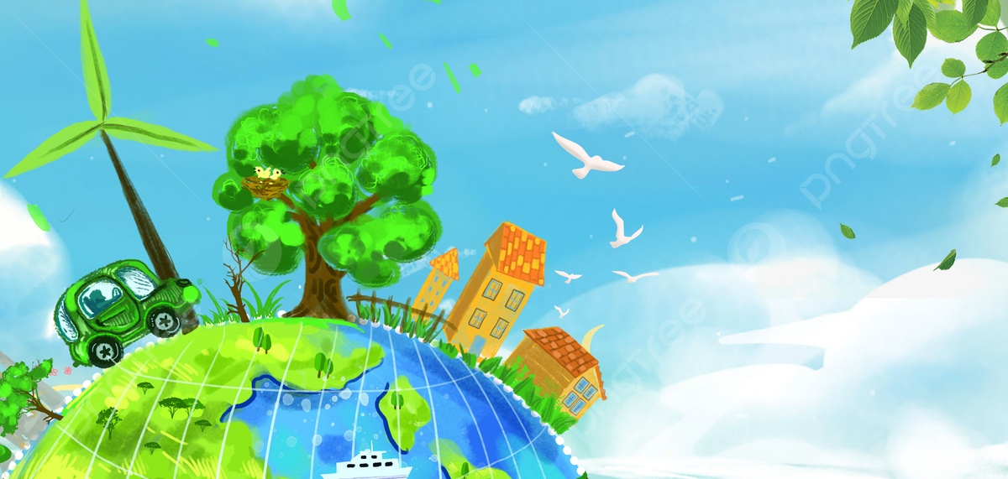
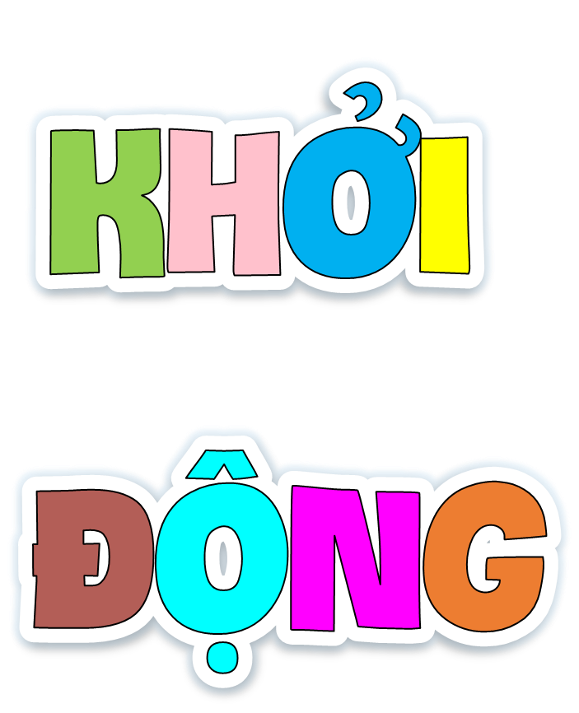


Slide 2


Slide 3


Trong video cho các em biết được những cách bảo vệ môi trường là gì?

Slide 4


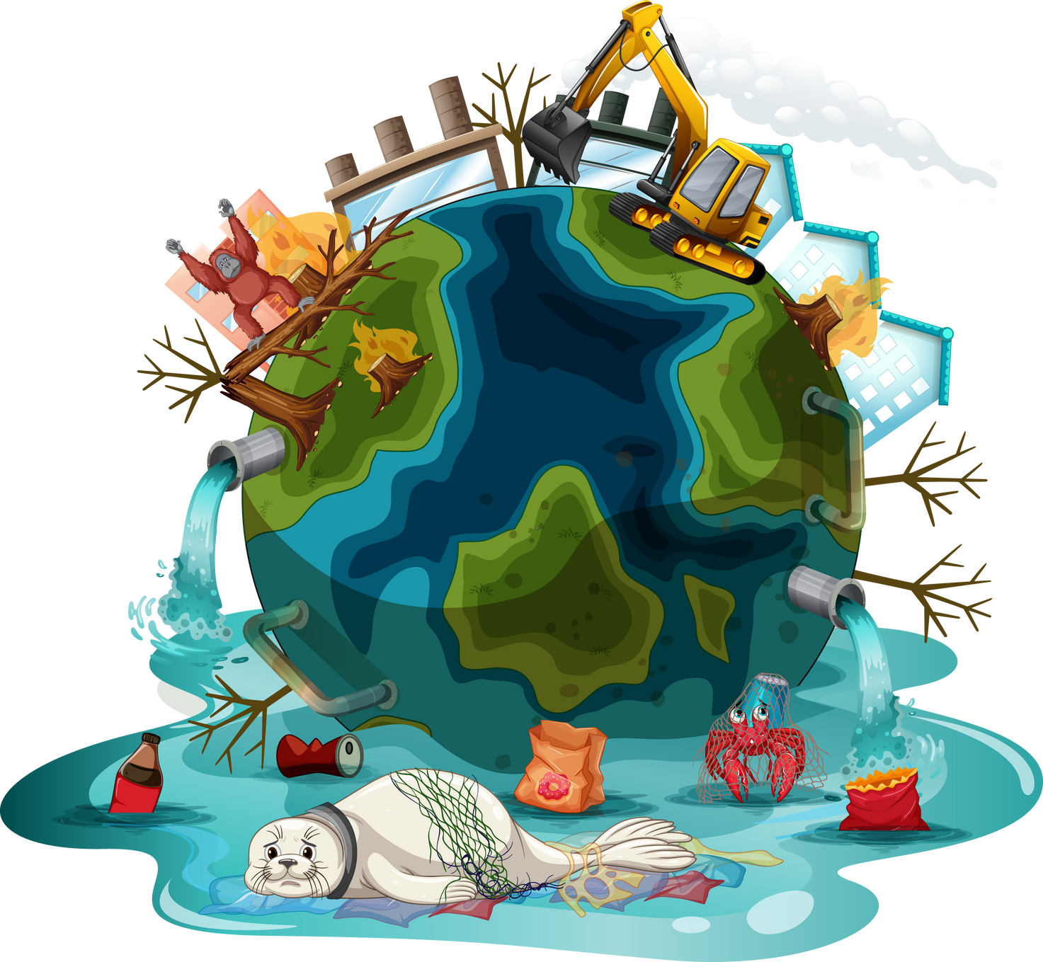



Thứ... ngày... tháng... năm ….

Slide 5


Slide 6




Hoạt động 3: Đề xuất một số biện pháp xây dựng thế giới xanh – sạch – đẹp

Slide 7

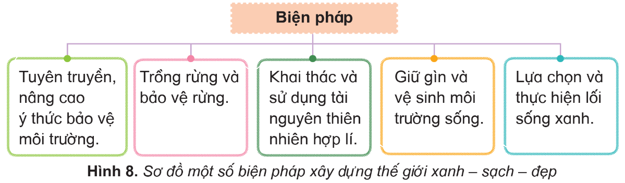
Đọc thông tin và dựa vào hình 8, em hãy nêu một số biện pháp xây dựng thế giới xanh-sạch-đẹp.

Slide 8
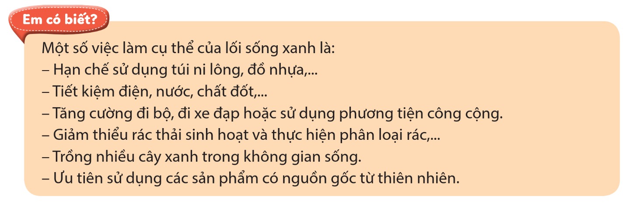

Slide 9


Slide 10

Con người có thể sống tách rời hoàn toàn môi trường tự nhiên không? Vì sao?

Slide 11



Con người không thể sống tách rời hoàn toàn môi trường tự nhiên. Con người cần môi trường tự nhiên để có thể sống và tồn tại. Môi trường tự nhiên cung cấp cho chúng ta không khí để hít thở, nước để uống, thực phẩm để ăn, và nhiều điều khác nữa.

Slide 12
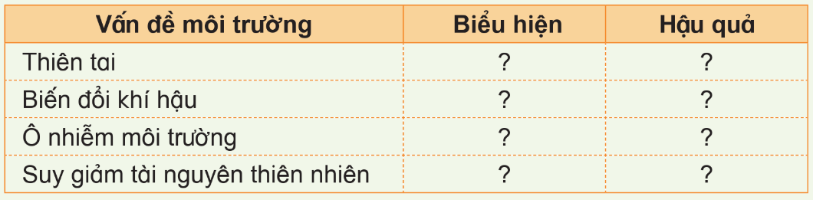
2. Hoàn thành bảng để phân biệt một số vấn đề môi trường theo gợi ý dưới đây vào vở ghi.

Slide 13
Vấn đề môi trường | Biểu hiện | Hậu quả
Thiên tai | Thiên tai bao gồm các sự kiện tự nhiên như động đất, lở đất, lụt, bão, cơn hạn, cháy rừng, và sóng thần. Những thiên tai này có thể gây ra thiệt hại nghiêm trọng cho con người, đe dọa tính mạng, phá hủy nhà cửa, đồng ruộng và cơ sở hạ tầng. | Thiên tai gây ra nhiều hậu quả tiêu cực, bao gồm mất mát về người, sự thiếu hụt thực phẩm và nước sạch, mất điện, mất nơi ở, và thậm chí là sự suy thoái kinh tế.
Biến đổi khí hậu | Biến đổi khí hậu gồm có tăng nhiệt độ toàn cầu, biến đổi lượng mưa và sự gia tăng của hiện tượng thiên nhiên cực đoan như cơn bão mạnh, hạn hán kéo dài, và nhiều cơn lốc xoáy. | Biến đổi khí hậu gây ra nhiều vấn đề nghiêm trọng như tăng mực nước biển, sự tàn phá của động vật và thực vật, mất mát đa dạng sinh học, sự suy giảm sản xuất nông nghiệp, và tăng nguy cơ về bệnh tật.
Ô nhiễm môi trường | Ô nhiễm môi trường bao gồm ô nhiễm không khí, ô nhiễm nước và ô nhiễm đất. Các nguồn gây ô nhiễm bao gồm khí thải từ xe cộ, nhà máy và xưởng công nghiệp, chất thải từ gia đình và công nghiệp, và sự khai thác tài nguyên không bền vững. | Ô nhiễm môi trường gây hại cho sức khỏe con người, gây ra các vấn đề hô hấp và bệnh tật. Nó cũng ảnh hưởng đến đời sống của động vật và thực vật, gây suy giảm đa dạng sinh học, và làm suy thoái môi trường tự nhiên.
Suy giảm tài nguyên thiên nhiên | Suy giảm tài nguyên thiên nhiên bao gồm việc khai thác quá mức các tài nguyên thiên nhiên như rừng, nước ngọt, khoáng sản và động vật hoang dã. | Suy giảm tài nguyên thiên nhiên gây ra các hậu quả như mất mát đa dạng sinh học, suy giảm nguồn lợi thực phẩm, mất đi nguồn cấp nước và năng lượng, và gia tăng nguy cơ xung đột và tranh chấp tài nguyên.

Slide 14


Slide 15
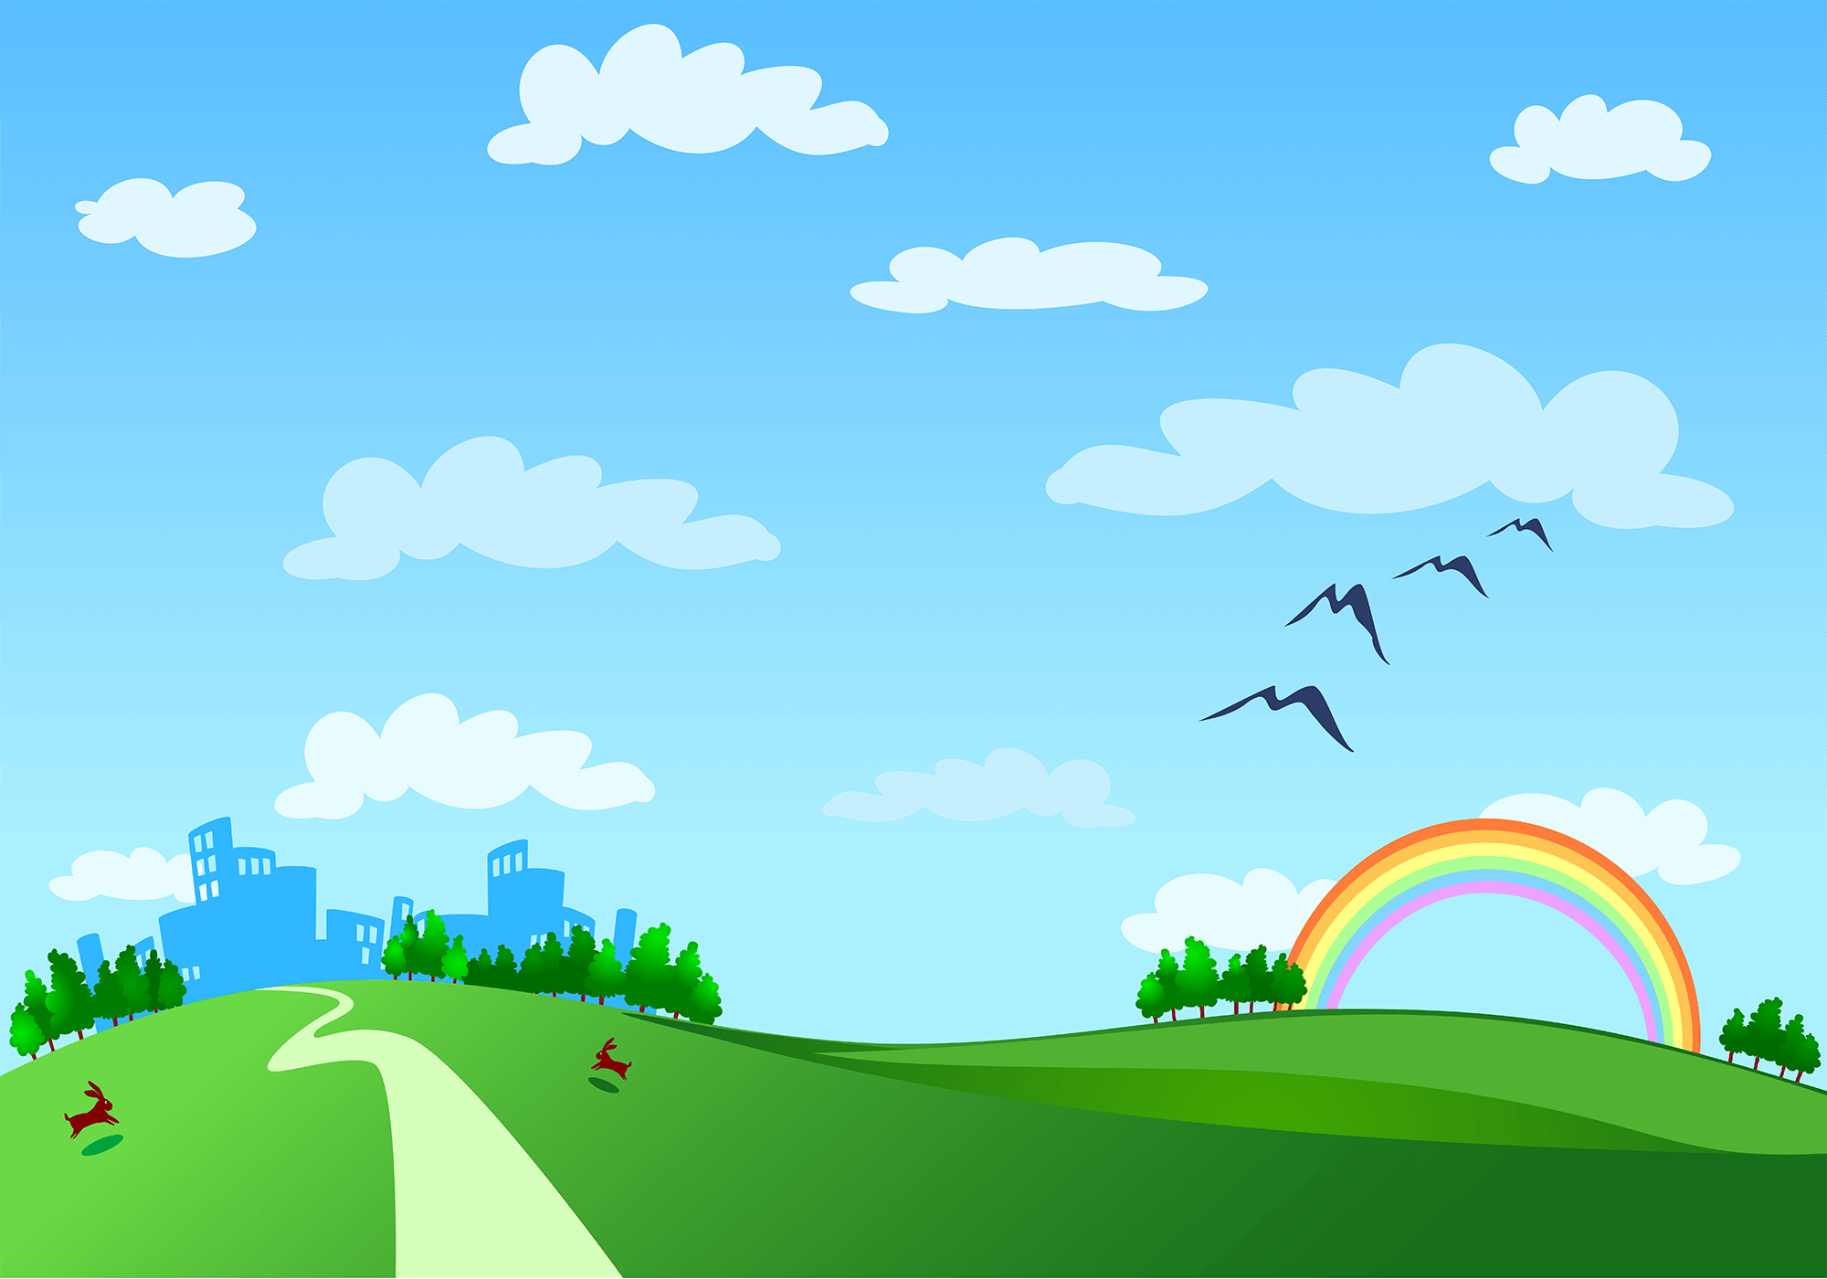

Lựa chọn và thực hiện một trong hai nhiệm vụ dưới đây.
1. Em và những người thân trong gia đình đã và sẽ làm những gì để thực hiện lối sống xanh, góp phần xây dựng thế giới xanh-sạch-đẹp?
2. Vẽ tranh hoặc viết thư cho bạn về chủ đề: Bảo vệ môi trường xanh-sạch-đẹp.

Slide 16
- Em và người thân trong gia đình đã:
+ Thực hiện phân loại rác phù hợp
+ Sử dụng năng lượng mặt trời
+ Giảm sử dụng túi ni lông, thay vào đó là sử dụng túi giấy, túi vải và giỏ đi chợ
+ Em và mọi người trong nhà dự định sẽ tham gia vào các chiến dịch kêu gọi bảo vệ môi trường.

Slide 17
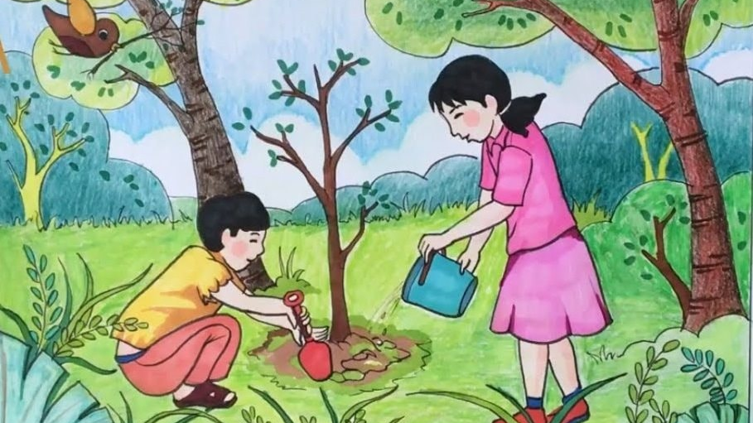

Slide 18
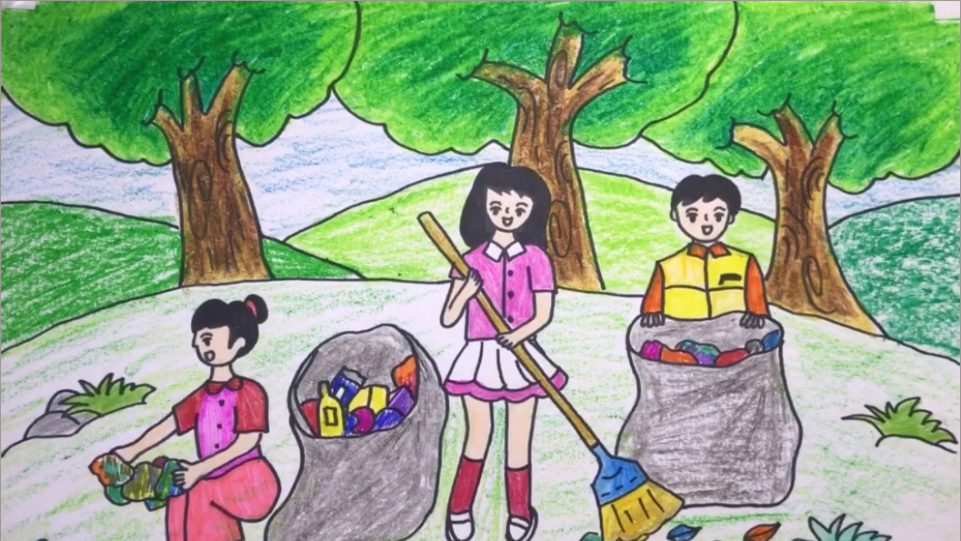

Slide 19
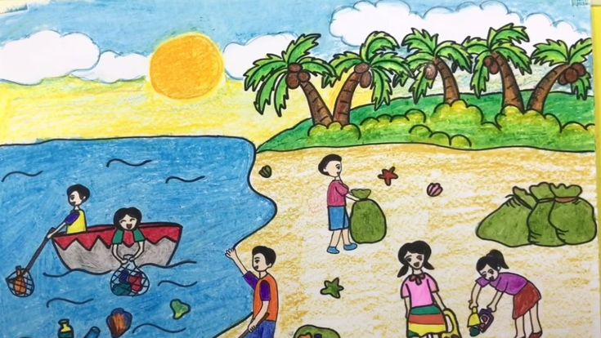

Slide 20

Xem lại
bài học.
Chuẩn bị bài mới

Slide 21




